Slide 1

Ročníkový projekt
Téma: Objednávkový systém pizzerie
Název projektu: PizzaKaktus
Tým: Michaela Krížová, Marek Pravda, Vojtěch Baránek, Vojtěch Jaroš, Matěj Náhlý

Slide 2
Vize
Problém: V současné době je nutně objednávat pizzu přes telefon, čímž se komplikuje vytváření objednávky. Dochází k blokování linky zákazníkem, zatímco se snaží domluvit na objednávce. Nastává problém s udržováním informací o objednávkách a zákaznících. Neexistuje žádný systém, který by toto řešil.
Zákazníci vybírají pizzy z tištěných letáčků, které je třeba tisknout a rozesílat s každou úpravou nabídky.
Řešení: Webová aplikace umožní zákazníkům vybrat si z nabízených pizz, případně vytvořit vlastní. Majitel nebo případní pracovníci budou mít možnost pohodlně a efektivně upravovat nabídku, která bude zákazníkům okamžitě k dispozici.
Systém si bude pamatovat použité emaily a k nim přidružené adresy zákazníků, čím se zefektivní systém objednávání. Na základě historie objednávek budou také k dispozici přehledy a statistiky, které budou přispívat k výdělečnosti podniku.
Zainteresované strany (stakeholders)
- zaměstnanci
- vývojáři

Slide 3
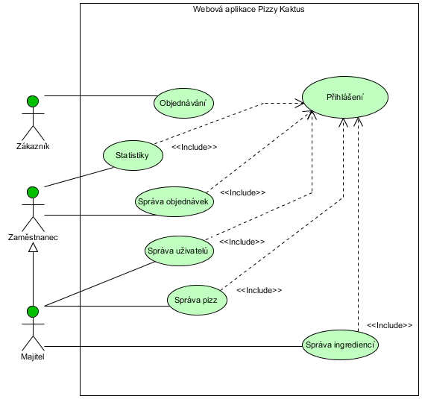
Use Case

Slide 4
Projektový plán část 1.
Fáze | Iterace | Primární úkoly | Datum Od - Do
Inception | I0 | Sestavení týmu, Identifikace základních požadavků a rizik, shoda na vizi, rozsahu, rozpočtu | 27.9.-3.10.
 | I1 | Vytvořit projektový plán, sepsat scénáře k UC, aktualizace požadavků na aplikaci | 4.10.-11.10.
 | I2 | Diagram architektury a nasazení, aktualizace stavů, rozepsání kritických scénářů | 11.10.-18.10.
 | LCO |  | 18.10.2016
Elaboration | E0 | architektura, řešení největších rizik | 18.10.-25.10.
 | E1 | Postupné řešení rizik, tvorba UML diagramů | 26.10.-1.11.
 | E2 | Implementace UC3S1, úprava implementace rolí a hesel uživatelů | 1.11.-8.11.
 | E3 | Implementace UC3S1, implementace testů | 9.11.-15.11.
 | E4 | Implementace UC3S1, UC7S2 s testy | 16.11.-22.11
 | E5 | Implementace zachytávání chybových hlášek, deploy aplikace na externí server, frontend UC3S3 | 23.11.-29.11.
 | E6 | Zachytávání chybových hlášek, odeslání testovacího e-mailu, řazení/filtrování pizz | 30.11.-6.12.
 | E7 | Implementace objednávky, košík-frontend | 7.12.-13.12.
 | E8 | Implementace objednávky, předvyplnění údajů v objednávce | 14.12.-20.12.

Slide 5
Projektový plán část 2.
Fáze | Iterace | Primární úkoly | Datum Od - Do
 | LCA |  | 15.1.2017
Construction | C0-C* | doplní se..
 | IOP |  | 1.4.2017
Transition | T0-C* | doplní se..
 | PR |  | 1.5.2017

Slide 6
Risk List
Risk | Fakt | Dopad | Pravděp. | MA
Získání hostingu a deploy aplikace na server | Neznalost hostingu pro java aplikace, nezkušenost s nastavením serveru | Aplikace nebude dostupná z internetu | 50% 25% 0% Riziko odstaněno | Deploy aplikace v brzké fázi, inicializace problémů a vyhledání řešení
Implemetnace emailového klienta | Neznalost implementace emailového klienta v Javě | Aplikace nebude správně odesílat potvrzení o objednávkách | 15% 0% Riziko odstraněno | Nastudování implementace emailového klienta v Javě brzká základní implementace
Neschopnost dokončení aplikace / nedodržení termínu | Neznalost frontendových technologií některými členy týmu | Nedokončení aplikace | 30% 10% | Zaučení členů týmu / alespoň polovina členů musí být schopna implementace frontendu

Slide 7
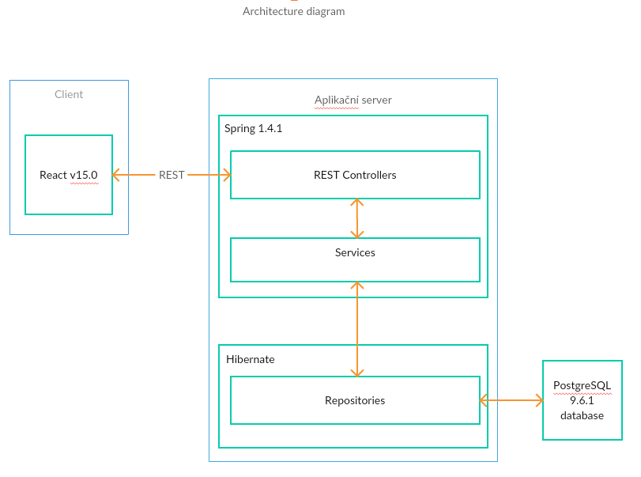
Architektura

Slide 8
Použité technologie
backend - Spring - Java, JPA - Hibernate
frontend - React - Javascript, Redux, HTML
databáze - PostgreSQL

Slide 9
Děkujeme za pozornost!
Realizační tým PizzaKaktus

